Slide 1
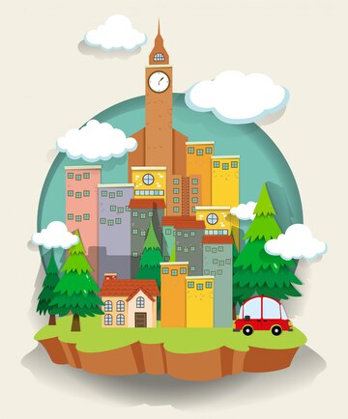
Квест-игра: «Путешествие в город Логомастеров»
Муниципальное дошкольное образовательное учреждение
«Детский сад № 61»
Методическое объединение учителей – логопедов Дзержинского района г. Ярославля.
2023 г.

Slide 2
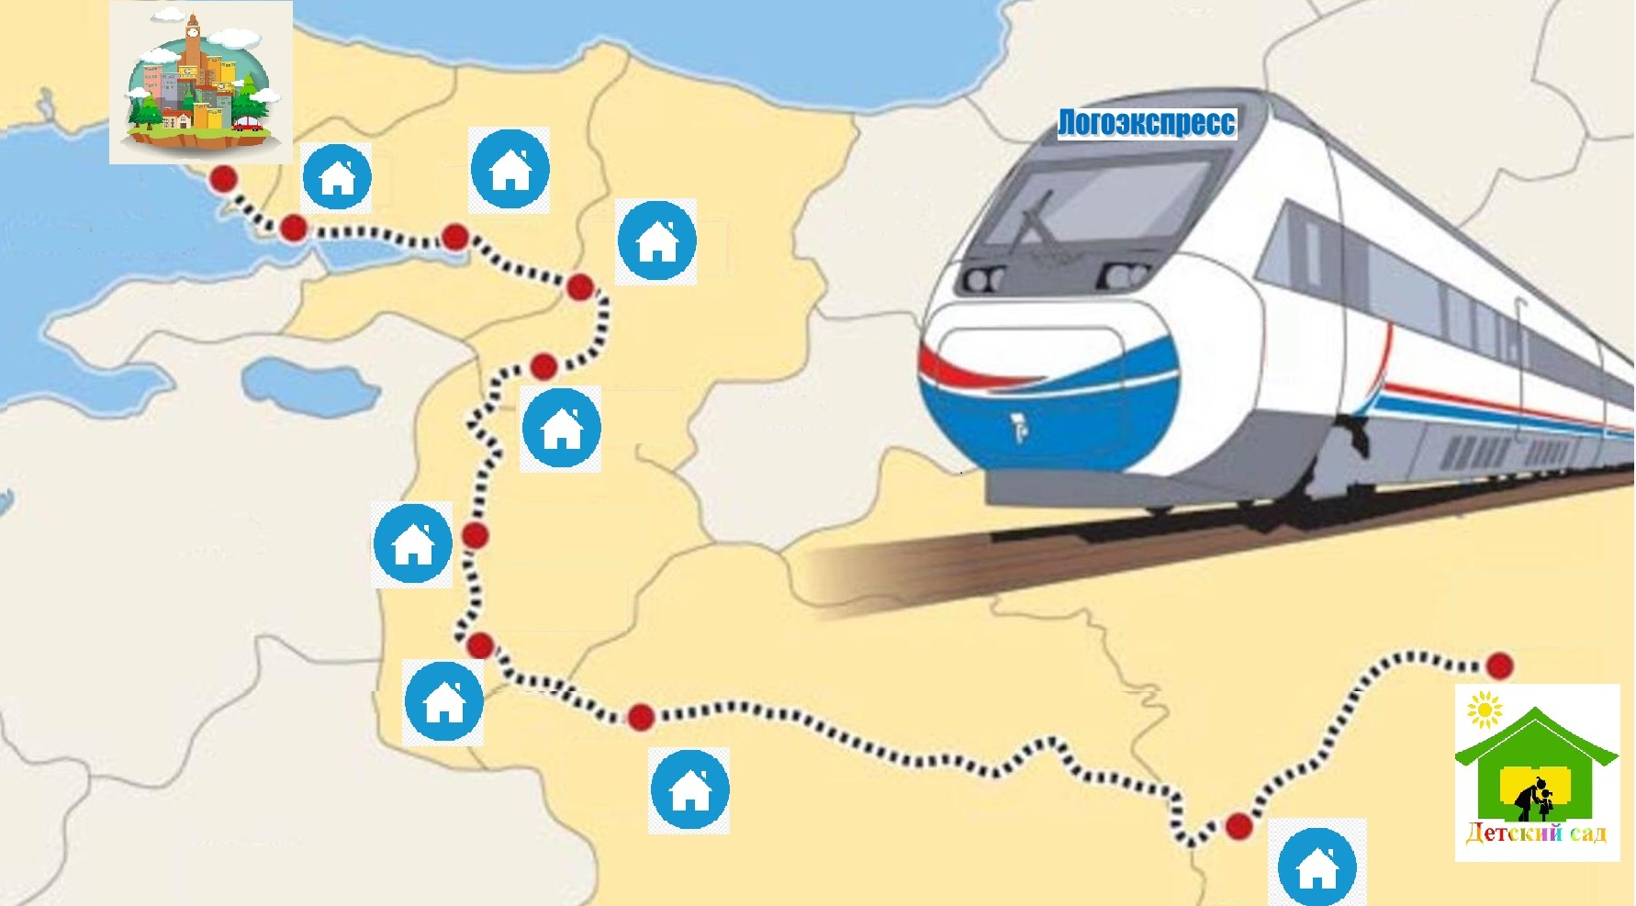
Маршрут движения Логоэкспресса

Slide 3
Придумайте название вашей команде?

Slide 4
Город Логомастеров

Slide 5
Ответ: Разминка

Slide 6
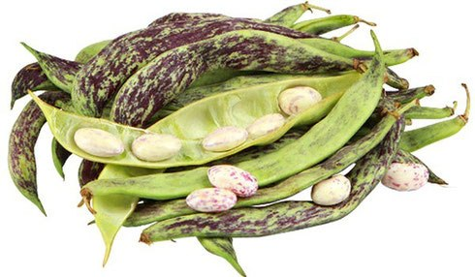
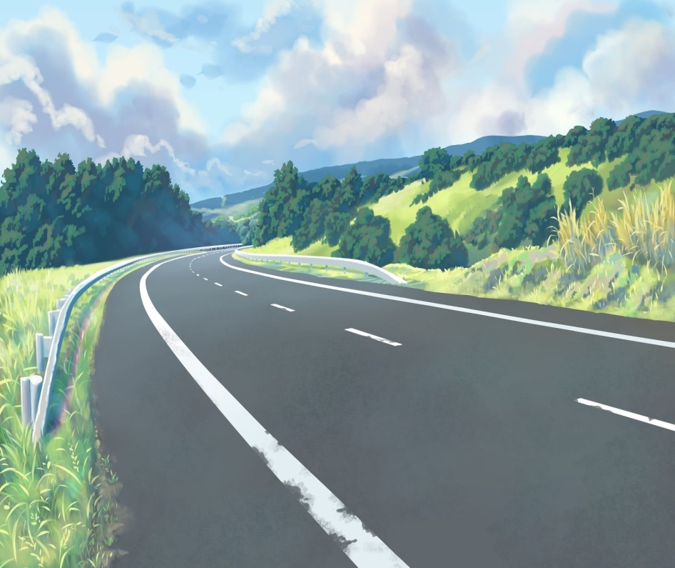
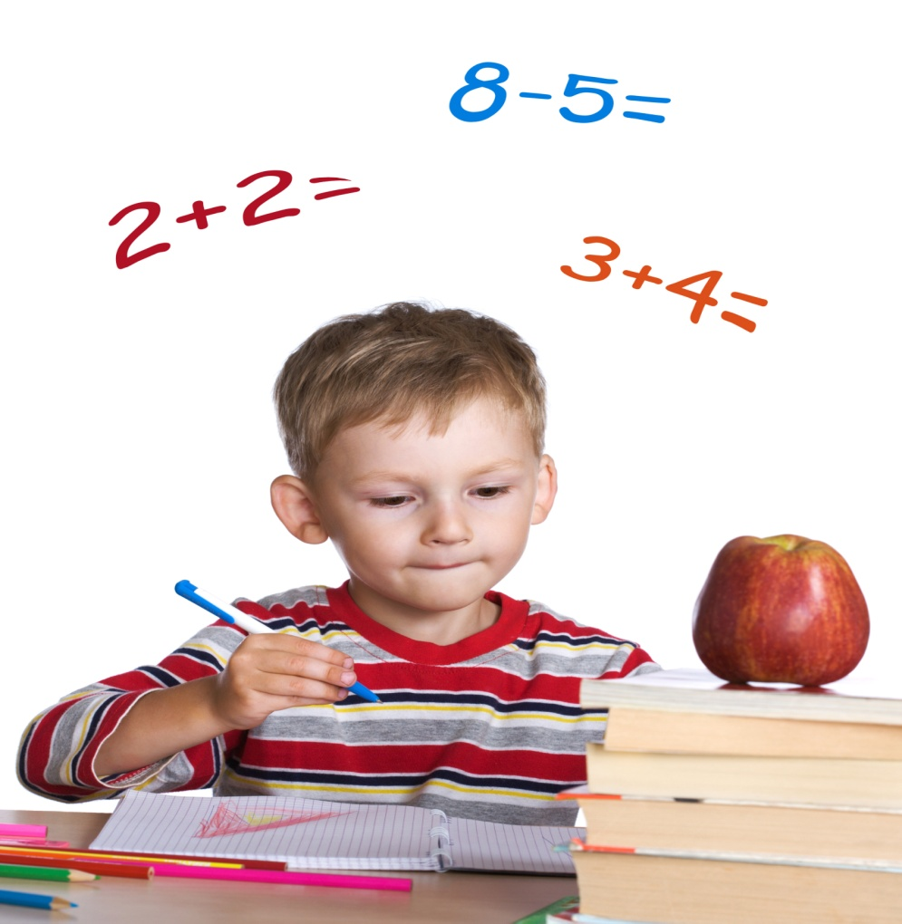
Станция «Разминочная»

Slide 7
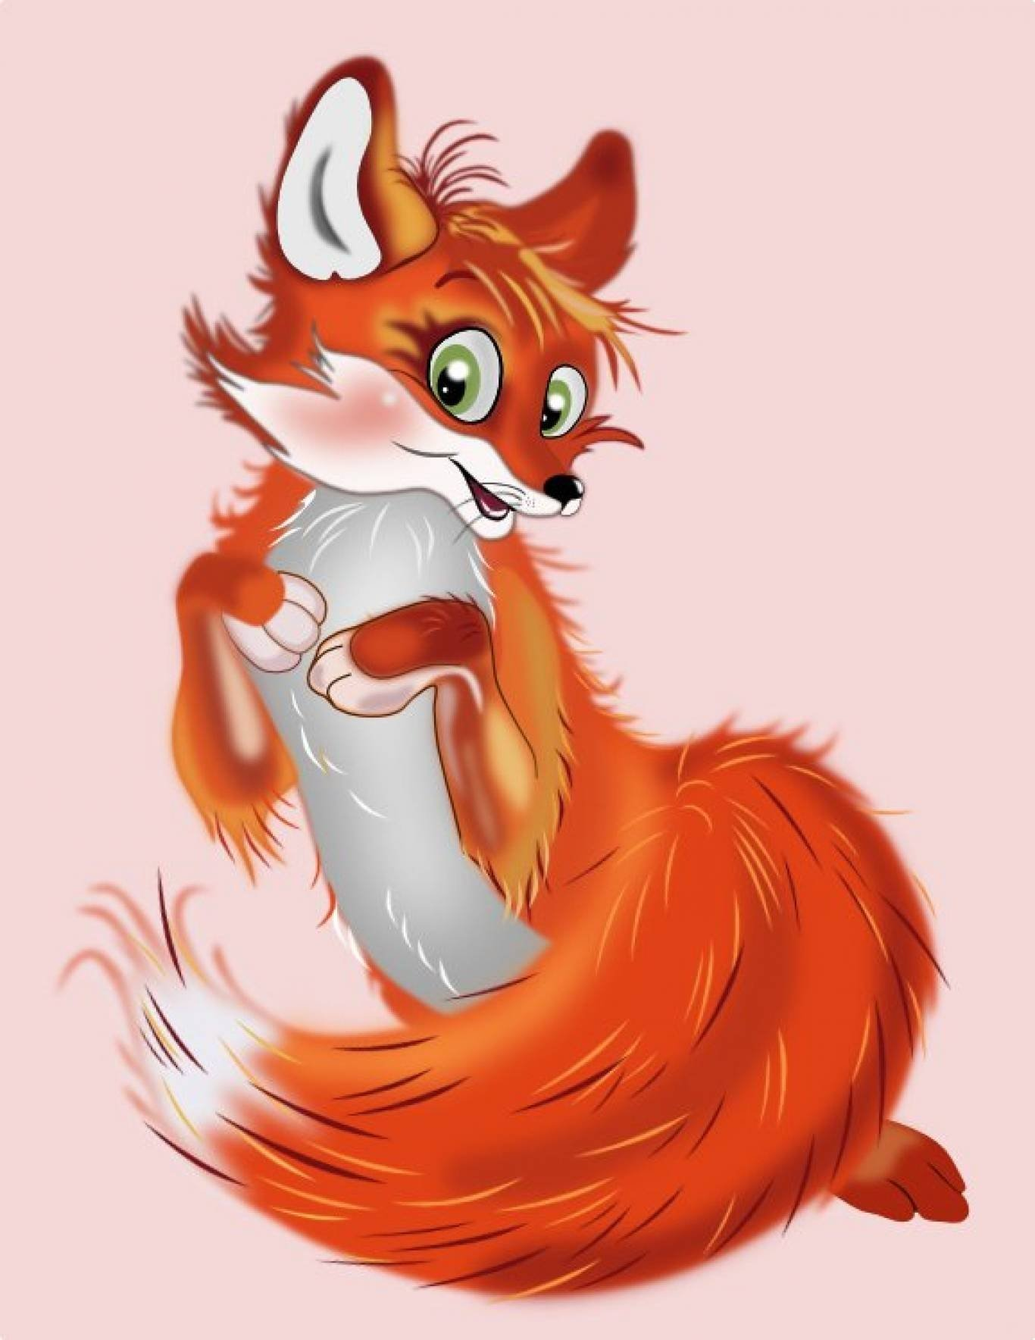
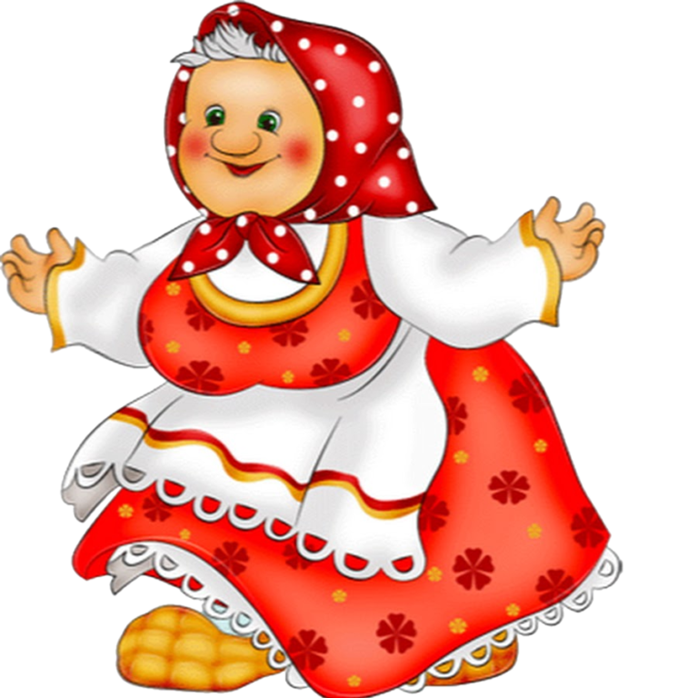
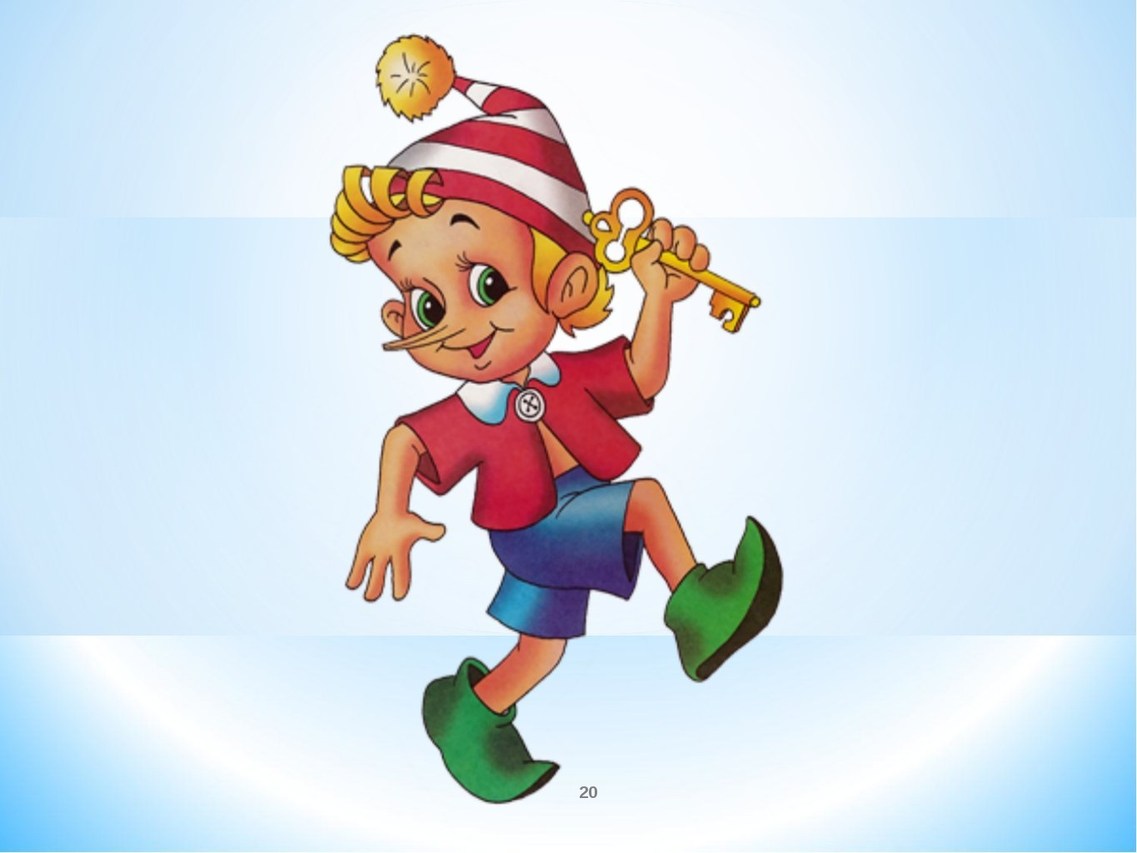
Станция «Разминочная»

Slide 8
Город Логомастеров

Slide 9
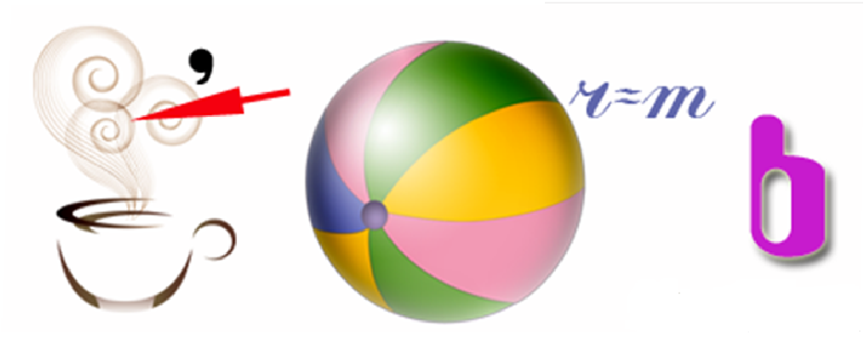
Ответ: Память

Slide 10
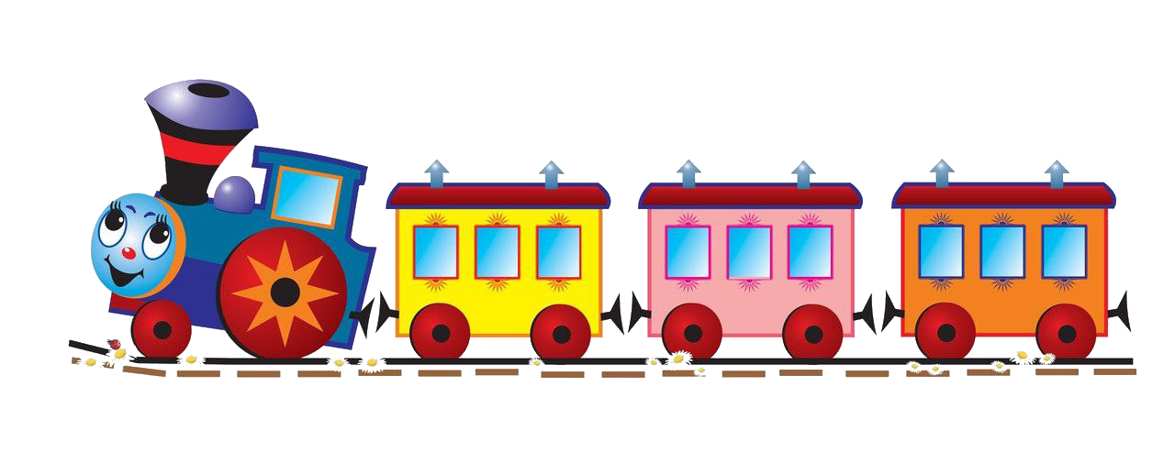
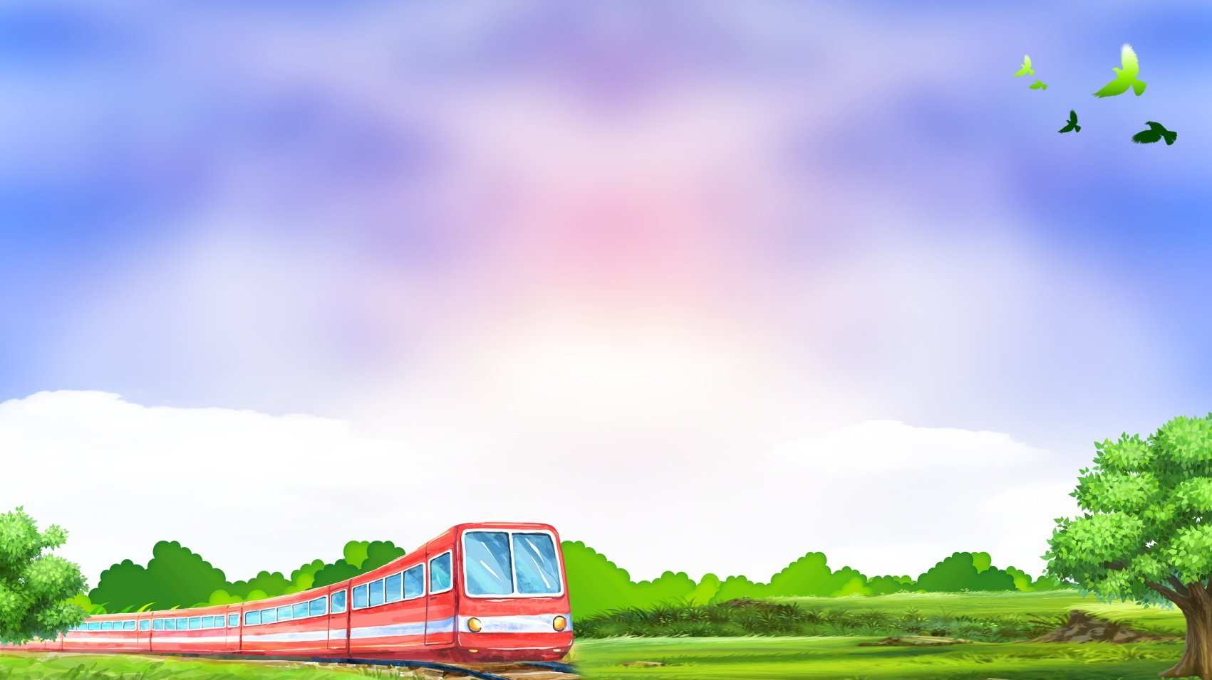
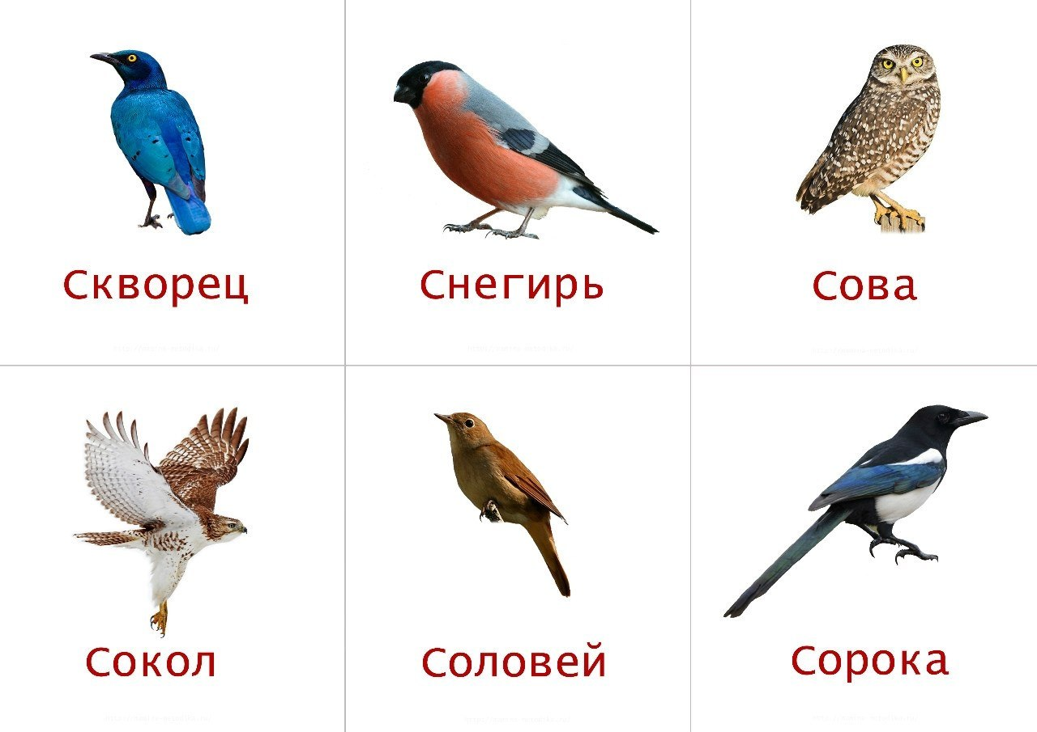
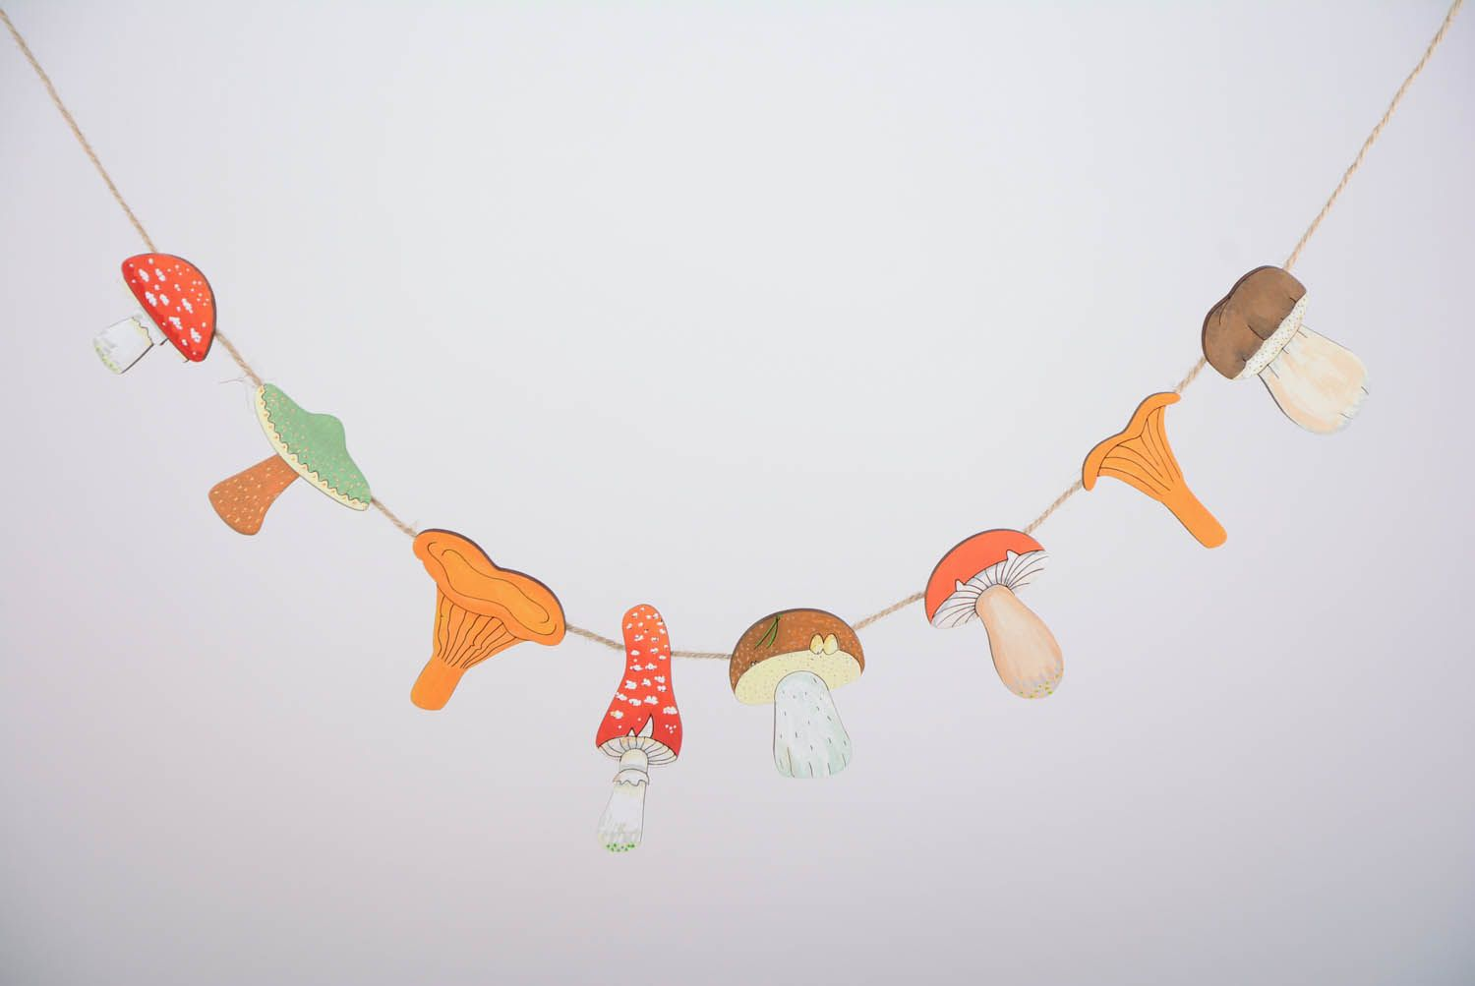
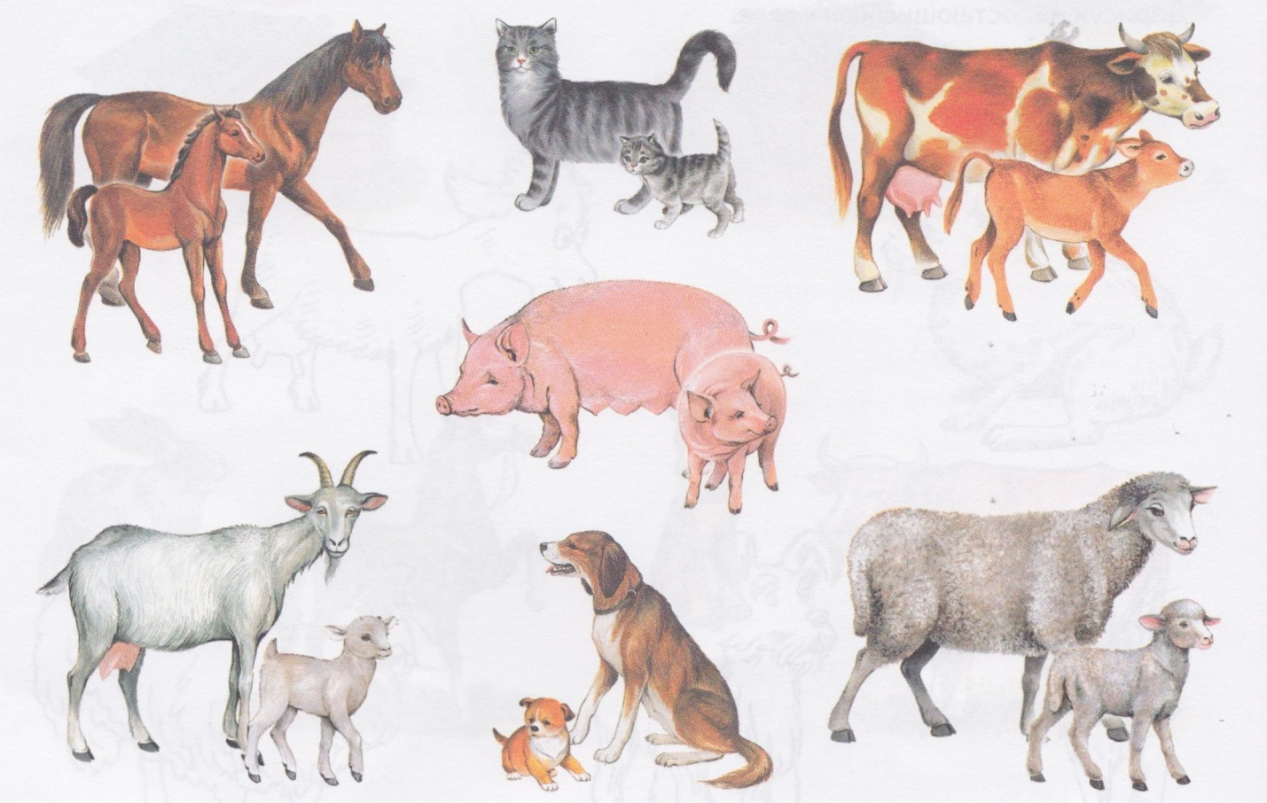
Станция «Запоминай-ка»

Slide 11
Город Логомастеров

Slide 12
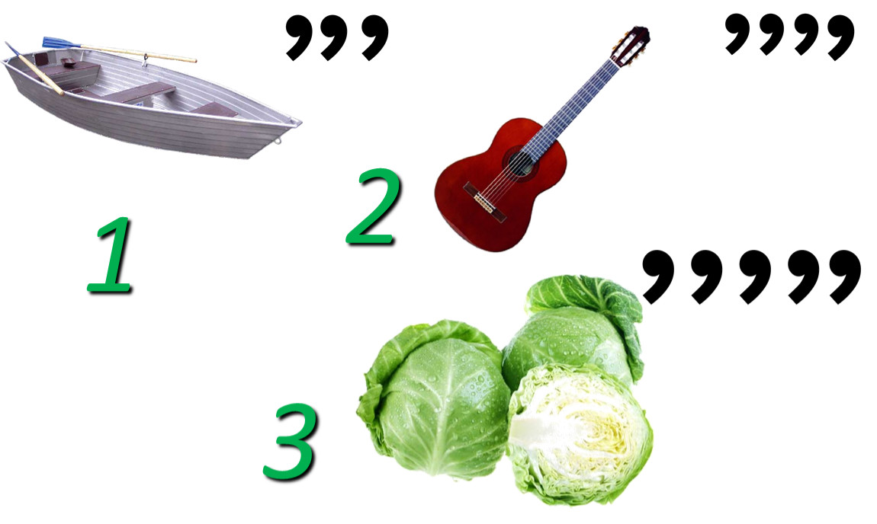
Ответ: Логика

Slide 13
Станция «Логическая»
Мозолить глаза (надоедать)
Клевать носом (спать)
Бить баклуши (бездельничать) На птичьих правах (незаконно, временно)
Как снег на голову (неожиданно)
Вешать нос (унывать)
Витать в облаках (мечтать)
Играть с огнём (рисковать)
Зарубить на носу (запомнить)
Дырка от бублика (ничего)
Точить лясы (болтать)
Вгонять в краску (смущать)
Дрожать как осиновый лист (бояться)
Писать как курица лапой (некрасиво)
Ни свет, ни заря (рано)
Залечь на дно (спрятаться)
Хоть пруд пруди (много)
Наговорить с три короба (наврать)
Держать язык за зубами (молчать)
После дождика в четверг (никогда)

Slide 14
Станция «Логическая»
«Сначала аз, да буки, а там и науки»

Slide 15
Город Логомастеров

Slide 16
Ответ: Знания

Slide 17
Станция «Знайкино»
Лев Семёнович Выготский
Роза Евгеньевна Левина
Лев Николаевич Толстой
Михаил Ефимович Хватцев
Ян Амос Коменский
Татьяна Александровна Ткаченко
Наталья Валентиновна Нищева
Татьяна Борисовна Филичева
Светлана Владимировна Коноваленко

Slide 18
Станция «Знайкино»
Спастичность - это…повышение мышечного тонуса;
Каппацизм - недостатки произношения заднеязычных звуков;
Алалия-отсутствие или недоразвитие речи у детей вследствие органического поражения речевых зон коры головного мозга.

Slide 19
Город Логомастеров

Slide 20
Ответ: Задача

Slide 21
Станция «Угадайкино»
1 команда
1.Мой дядя самых честных правил.
2.В траве сидел кузнечик.
3.У меня сестренки нет, у меня братишки нет.
4.Пошла муха на базар и купила самовар.
5.В доме восемь дробь один у заставы Ильича.
6.Мишка с куклой бойко топают, бойко топают, посмотри.
7.Наша Таня громко плачет, уронила в речку мячик.
8. Идет бычок качается, вздыхает на ходу.
9. В воскресный день с сестрой моей мы вышли со двора.
2 команда
У лукоморья дуб зеленый, златая цепь на дубе том.
Скачет сито по полям. А корыто по лугам.
Ох, нелегкая это работ из болота тащить бегемота.
И такая дребедень целый день, то тюлень позвонит, то олень.
Ехали медведи на велосипеде, а за ними кот задом наперед.
Спит спокойно старый слон, стоя спать умеет он.
Зайку бросила хозяйка, под дождем остался зайка.
От улыбки станет всем светлей, от улыбки в небе радуга зажжется.
Голубой вагон бежит - качается, скорый поезд набирает ход.

Slide 22
Город Логомастеров

Slide 23
Ответ: Лягушка

Slide 24
Станция «Квакушкино»

Slide 25
Город Логомастеров

Slide 26
Ответ: Шифрование

Slide 27
Станция «Шифровальная»
 | л | п | л | а | н |  |  | л |  |  | к
 | о |  |  |  | а |  | р | е | ч | ь | о
 | г |  |  |  | р |  |  | к |  |  | р
 | о |  |  |  | у |  |  | с |  |  | р
а | п |  |  |  | ш |  |  | и |  |  | е
н | е | ф | о | н | е | т | и | к | а |  | к
а | д |  |  |  | н |  |  | а |  |  | ц
л |  |  |  |  | и |  |  |  |  |  | и
и |  |  |  |  | е |  |  |  |  |  | я
з | г | р | а | м | м | а | т | и | к | а
о | б | с | л | е | д | о | в | а | н | и | е

Slide 28
Город Логомастеров

Slide 29
Ответ: Слово

Slide 30
Станция «Объясняй-ка»

Slide 31
Город Логомастеров

Slide 32
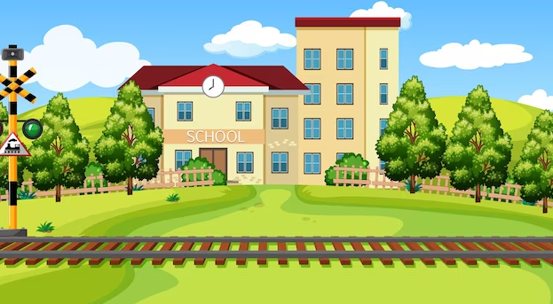
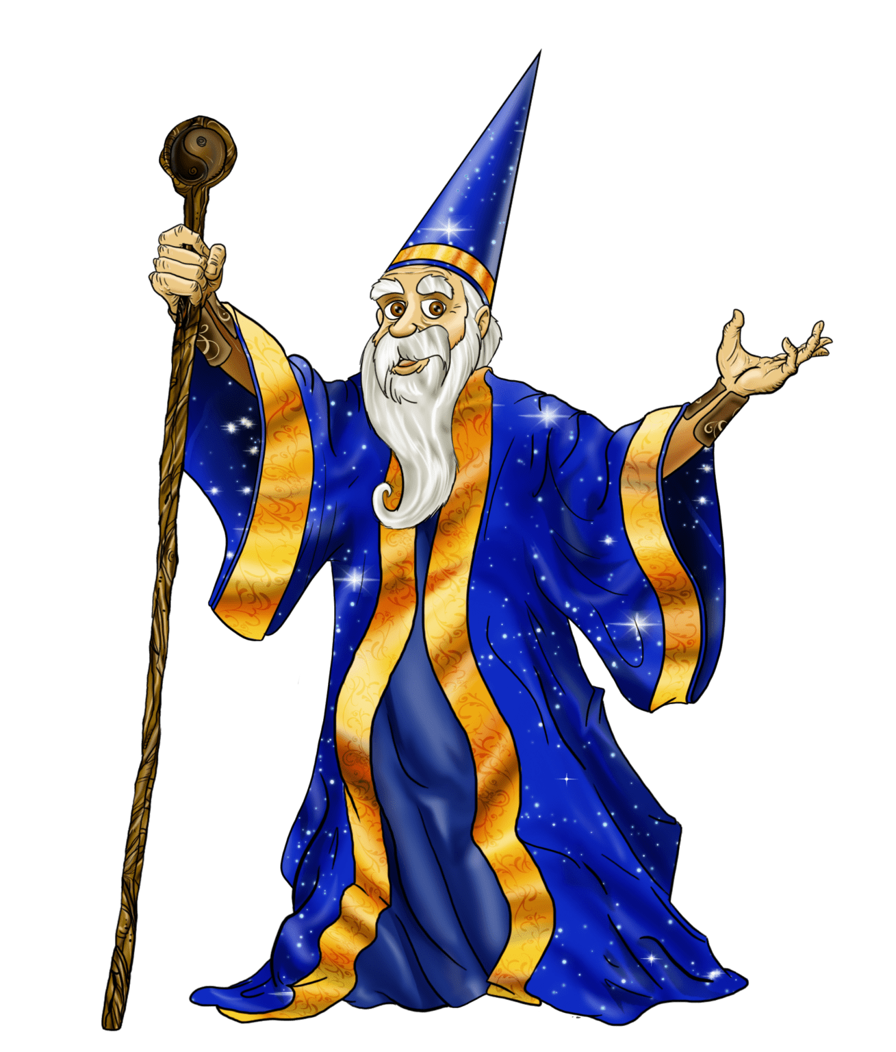
Станция «Интеллектуалов»

Slide 33
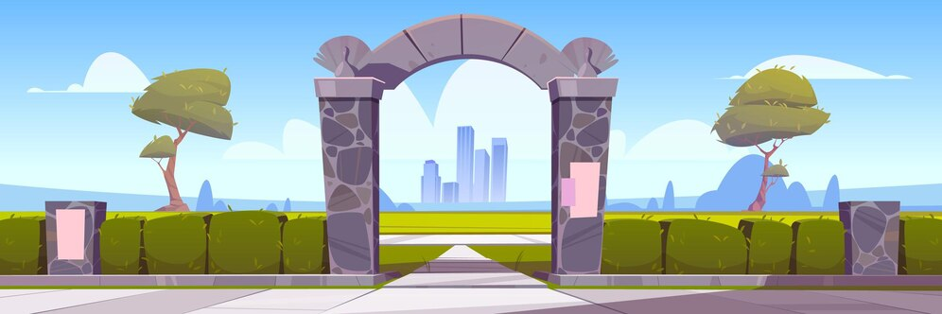
Город Логомастеров

Slide 34
Добро пожаловать!

